Slide 1



APP PARA LA INCLUSIÓN AML
CAPSTONE 2025
KLJ SOLUTIONS

Slide 2


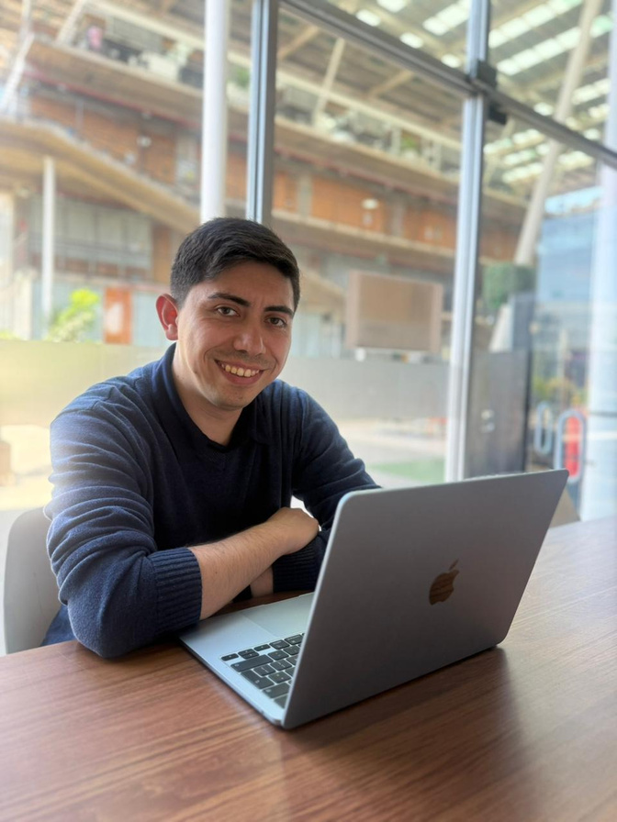
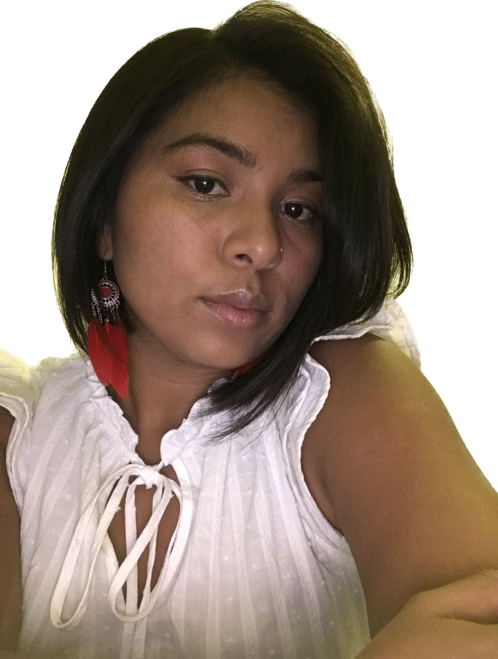

KLJ SOLUTIONS
FullStack
FullStack
FullStack

Slide 3







APP AML
Problema detectado:
El Club del Adulto Mayor enfrenta tres dificultades principales:
Falta de digitalización en la gestión interna.
Dependencia de procesos manuales y desordenados.
Baja accesibilidad y dificultades de uso para adultos mayores.

Slide 4





PROPUESTA DE SOLUCIÓN
App AML
Version web y móvil con el objetivo de:
Modernizar y centralizer la comunicación interna.
Acceso rápido e Interfaz simplificada
Optimizar la gestión administrativa del club

Slide 5


PRESENTACIÓN APP AML

Slide 6


TRABAJO FUTURO
Completar integración real con API de alertas (SoSafe u otra).
Agregar módulo de certificados automáticos.
Implementar credenciales digitales del socio.
Centralización de datos con historial institucional, para trazabilidad

Slide 7
Con nuestra propuesta, App AML, entregamos una solución real y de impacto social, modernizando la comunicación y accesibilidad del Club del Adulto Mayor Lonquén, transformando procesos y digitalizandolos

Slide 8
KLJ SOLUTIONS
Camila Rojas
Luis San Martín
Jael Inestroza

